Slide 1
স্বাগতম

Slide 2
শিক্ষক পরিচিতি
মোহাম্মদ বোরহান উদ্দিন ভূইয়া
সহকারী শিক্ষক(কম্পিউটার)
রূপাচরা সফি উল্যা উচ্চ বিদ্যালয়

Slide 3
পাঠ পরিচিতি
বিষয়: ব্যবসায় উদ্যোগ
শ্রেণী: নবম
অধ্যায়: চতুর্থ
তারিখ: ১১-০৩-২০২০

Slide 4
এসো, আমরা একটি ভিডিও দেখি

Slide 5
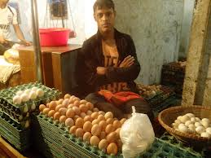
উপরের চিত্রে কী দেখা যাচ্ছে?
ডিম বিক্রেতা
এ ধরনের ব্যবসায় সাধারণত কতজন মালিক থাকে?
একজন
একজন দ্বারা পরিচালিত ব্যবসায়কে কী ধরনের ব্যবসায় বলা হয়?
একমালিকানা ব্যবসায়

Slide 6
আজকের পাঠ
একমালিকানা ব্যবসায়

Slide 7
শিখনফল
এ পাঠ শেষে শিক্ষার্থীরা
১।একমালিকানা ব্যবসায় কাকে বলে তা বলতে পারবে ।
২। একমালিকানা ব্যবসায়ের ক্ষেত্রগুলো চিহ্নিত করতে পারবে।
3। একমালিকানা ব্যবসায়ের বৈশিষ্ট্যগুলো বর্ণনা করতে পারবে ।

Slide 8
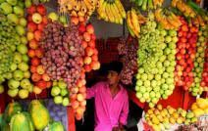
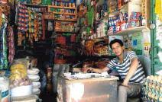
একমালিকানা ব্যবসায়
একমালিকানা ব্যবসায়

Slide 9
একমালিকানা ব্যবসায় কাকে বলে?
একজন মাত্র ব্যক্তি দ্বারা ঘটিত ও পরিচালিত ব্যবসায়কে একমালিকানা ব্যবসায় বলে। মোট কথা হলো যে ব্যবসায় লাভ হলে মালিক নিজে ভোগ করেন আর লোকসান হলে নিজে এর দায়ভার বহন করে থাকেন।

Slide 10
একক কাজ ৫ মিনিট
একমালিকানা ব্যবসায় কাকে বলে ?

Slide 11
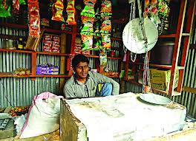
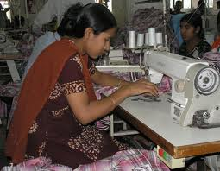
একমালিকানা ব্যবসায়ের ক্ষেত্র সমূহ:
মুদি দোকান
দর্জি

Slide 12
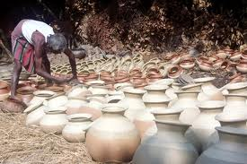
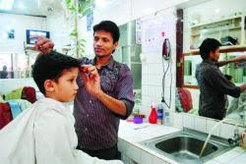
একমালিকানা ব্যবসায়ের ক্ষেত্র সমূহ:
কামার
সেলুন

Slide 13
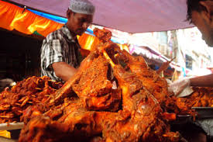
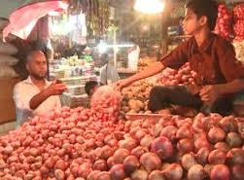
একমালিকানা ব্যবসায়ের ক্ষেত্র সমূহ:
হোটেল ব্যবসা
পেয়াজ বিক্রেতা

Slide 14
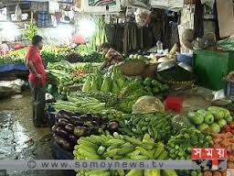
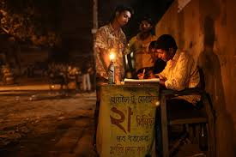
একমালিকানা ব্যবসায়ের ক্ষেত্র সমূহ:
সবজি দোকান
লোডের দোকান

Slide 15
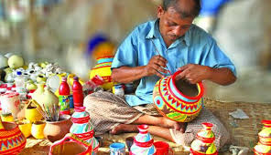
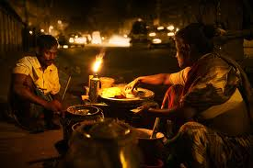
একমালিকানা ব্যবসায়ের ক্ষেত্র সমূহ:
কামার
পিঠা দোকান

Slide 16
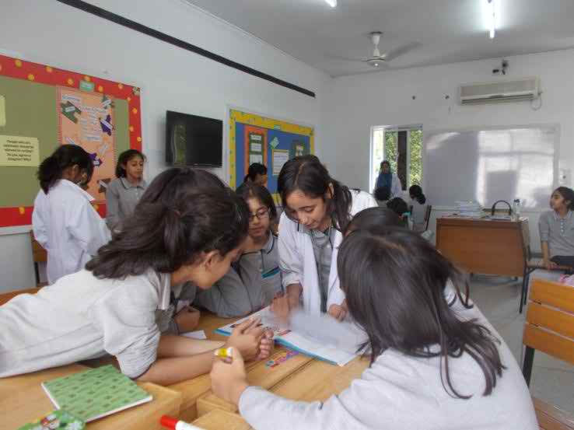
দলীয় কাজ ১০ মিনিট
এগুলো ছাড়াও একমালিকানা ব্যবসায়ের অন্যান্য ক্ষেত্রসমূহ লিখ।

Slide 17
একমালিকানা ব্যবসায়ের বৈশিষ্ট্য সমূহ:-
১.স্বল্প মূলধন নিয়ে এ জাতীয় ব্যবসায় গঠন করা যায়। মালিক নিজেই এ মূলধন যোগান দেন।
২.একমালিকানা ব্যবসায় ক্ষুদ্র আকারের হয়ে থাকে। মূলধনের স্বল্পতা ও একজন ব্যক্তি থাকে; এর মালিকানা ছোট হয়।
৩.একমালিকানা ব্যবসায়ের সকল ঝুঁকি মালিককে এককভাবে বহন করতে হয়।

Slide 18
৪.লাভের সকল অংশ একা মালিক ভোগ করেন আবার লোকসানও এককভাবে বহন করতে হয়।
৫.স্থায়িত্ব মালিকের ইচ্ছার উপর নির্ভরশীল। ব্যবসায় চালু বা বন্ধ রাখা তার উপর নির্ভর করে।
৬.এ জাতীয় ব্যবসায়ের গঠন বেশ সহজ। আইনগত ঝামেলা না থাকায় যে কেউ ইচ্ছা করলে ও উদ্যোগ নিলে এ ব্যবসায় শুরু করতে পারেন
৭.আইনের চোখে পৃথক কোনো সত্তা নেই। মালিক ও ব্যবসায় অভিন্ন।
৮.সকল দায়-দায়িত্ব মালিকের,ফলে তার দায় অসীম।

Slide 19
মূল্যায়ন
1.একমালিকানা ব্যবসায় কী?
2.একমালিকানা ব্যবসায়ের ৫ টি ক্ষেত্রের নাম বল।
3.একমালিকানা ব্যবসায়ের ৩টি বৈশিষ্ট্য বল।

Slide 20
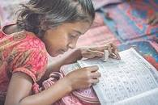
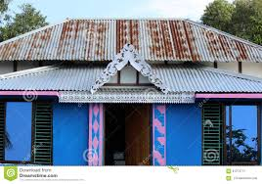
বাড়ির কাজ
একমালিকানা ব্যবসায়ের সুবিধা ও অসুবিধা সমূহ লিখ।

Slide 21
সবাইকে ধন্যবাদ

